Slide 1


城乡元宇宙
中关村中联企业金融投资创新促进会
金中关信息技术研究院
架构设计 版本0.2

Slide 2
关于「城乡元宇宙」
城乡元宇宙是一个以智慧、健康、碳中和为导向建设的元宇宙应用系统；该系统能够针对不同实施条件灵活部署成不同规模的综合服务交易平台
服务提供方可以在平台上定义并发布各类具有空间和时间属性的服务项目；需求方可以查询、参与平台上运行的项目，与提供方一起进行项目的交易、协作、和跟踪
服务项目遵循虚实１:１映射的原则
平台部署
应用系统
基础框架

Slide 3
应用系统
城乡元宇宙系统是产品式的整套的应用系统（软硬件），方便复制部署，为不同的实施条件提供灵活的解决方案

Slide 4
系统的业务特点
地理性
规则性
系统里运行的服务项目，必须具是在真实空间里存在的，能够表明其地理位置
实施运维的成本和技术门槛低
过程性
交易性
项目、以及基于项目而产生的交易，都是分时间阶段的

Slide 5
系统的架构特点
多中心化
或者叫数字孪生，在虚拟的计算空间里模拟真实的事物和规则，并提供可视化甚至沉浸式的交互方式
极低门槛
基于该系统而部署的每个平台是一个独立的中心，平台之间去除中心依赖，但可以联盟互通
架构简单
虚实映射
实施运维的成本低
部署的平台可以由非科技公司运维

Slide 6
账户（Accounts）
账户
企业账户
个人账户
项目 A
项目 B
项目 C
个人账户
账户是在平台上进行操作和从事业务的主体，分为企业账户和个人账户
企业账户同个人账户既有共性，又有差异；某些业务和操作对账户类型有限制
企业账户需要由用户来进行操作，而用户的账号也是以个人账户形式存在的
企业账户能够创建和发布项目

Slide 7
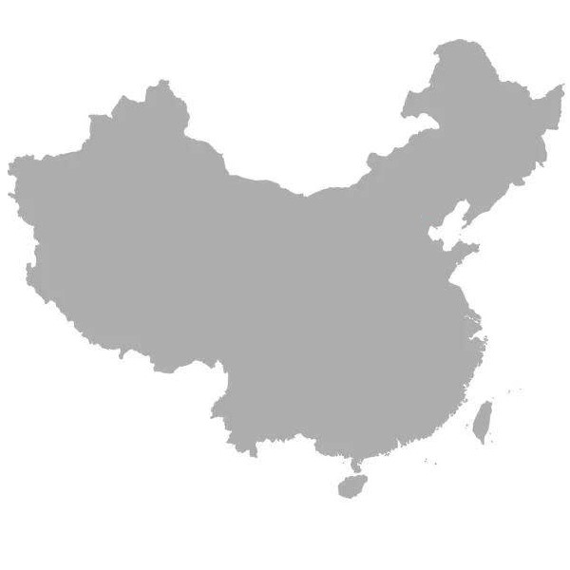




项目（Projects）
项目是有空间属性的现实项目在元宇宙里的数字孪生
从头至尾的过程
例如自助生态种植项目、旅游景区，光伏电厂销售项目
项目的拥有者（企业账户）可以通过建模语言及相关资料来定义项目的结构、行为等等各做属性

Slide 8
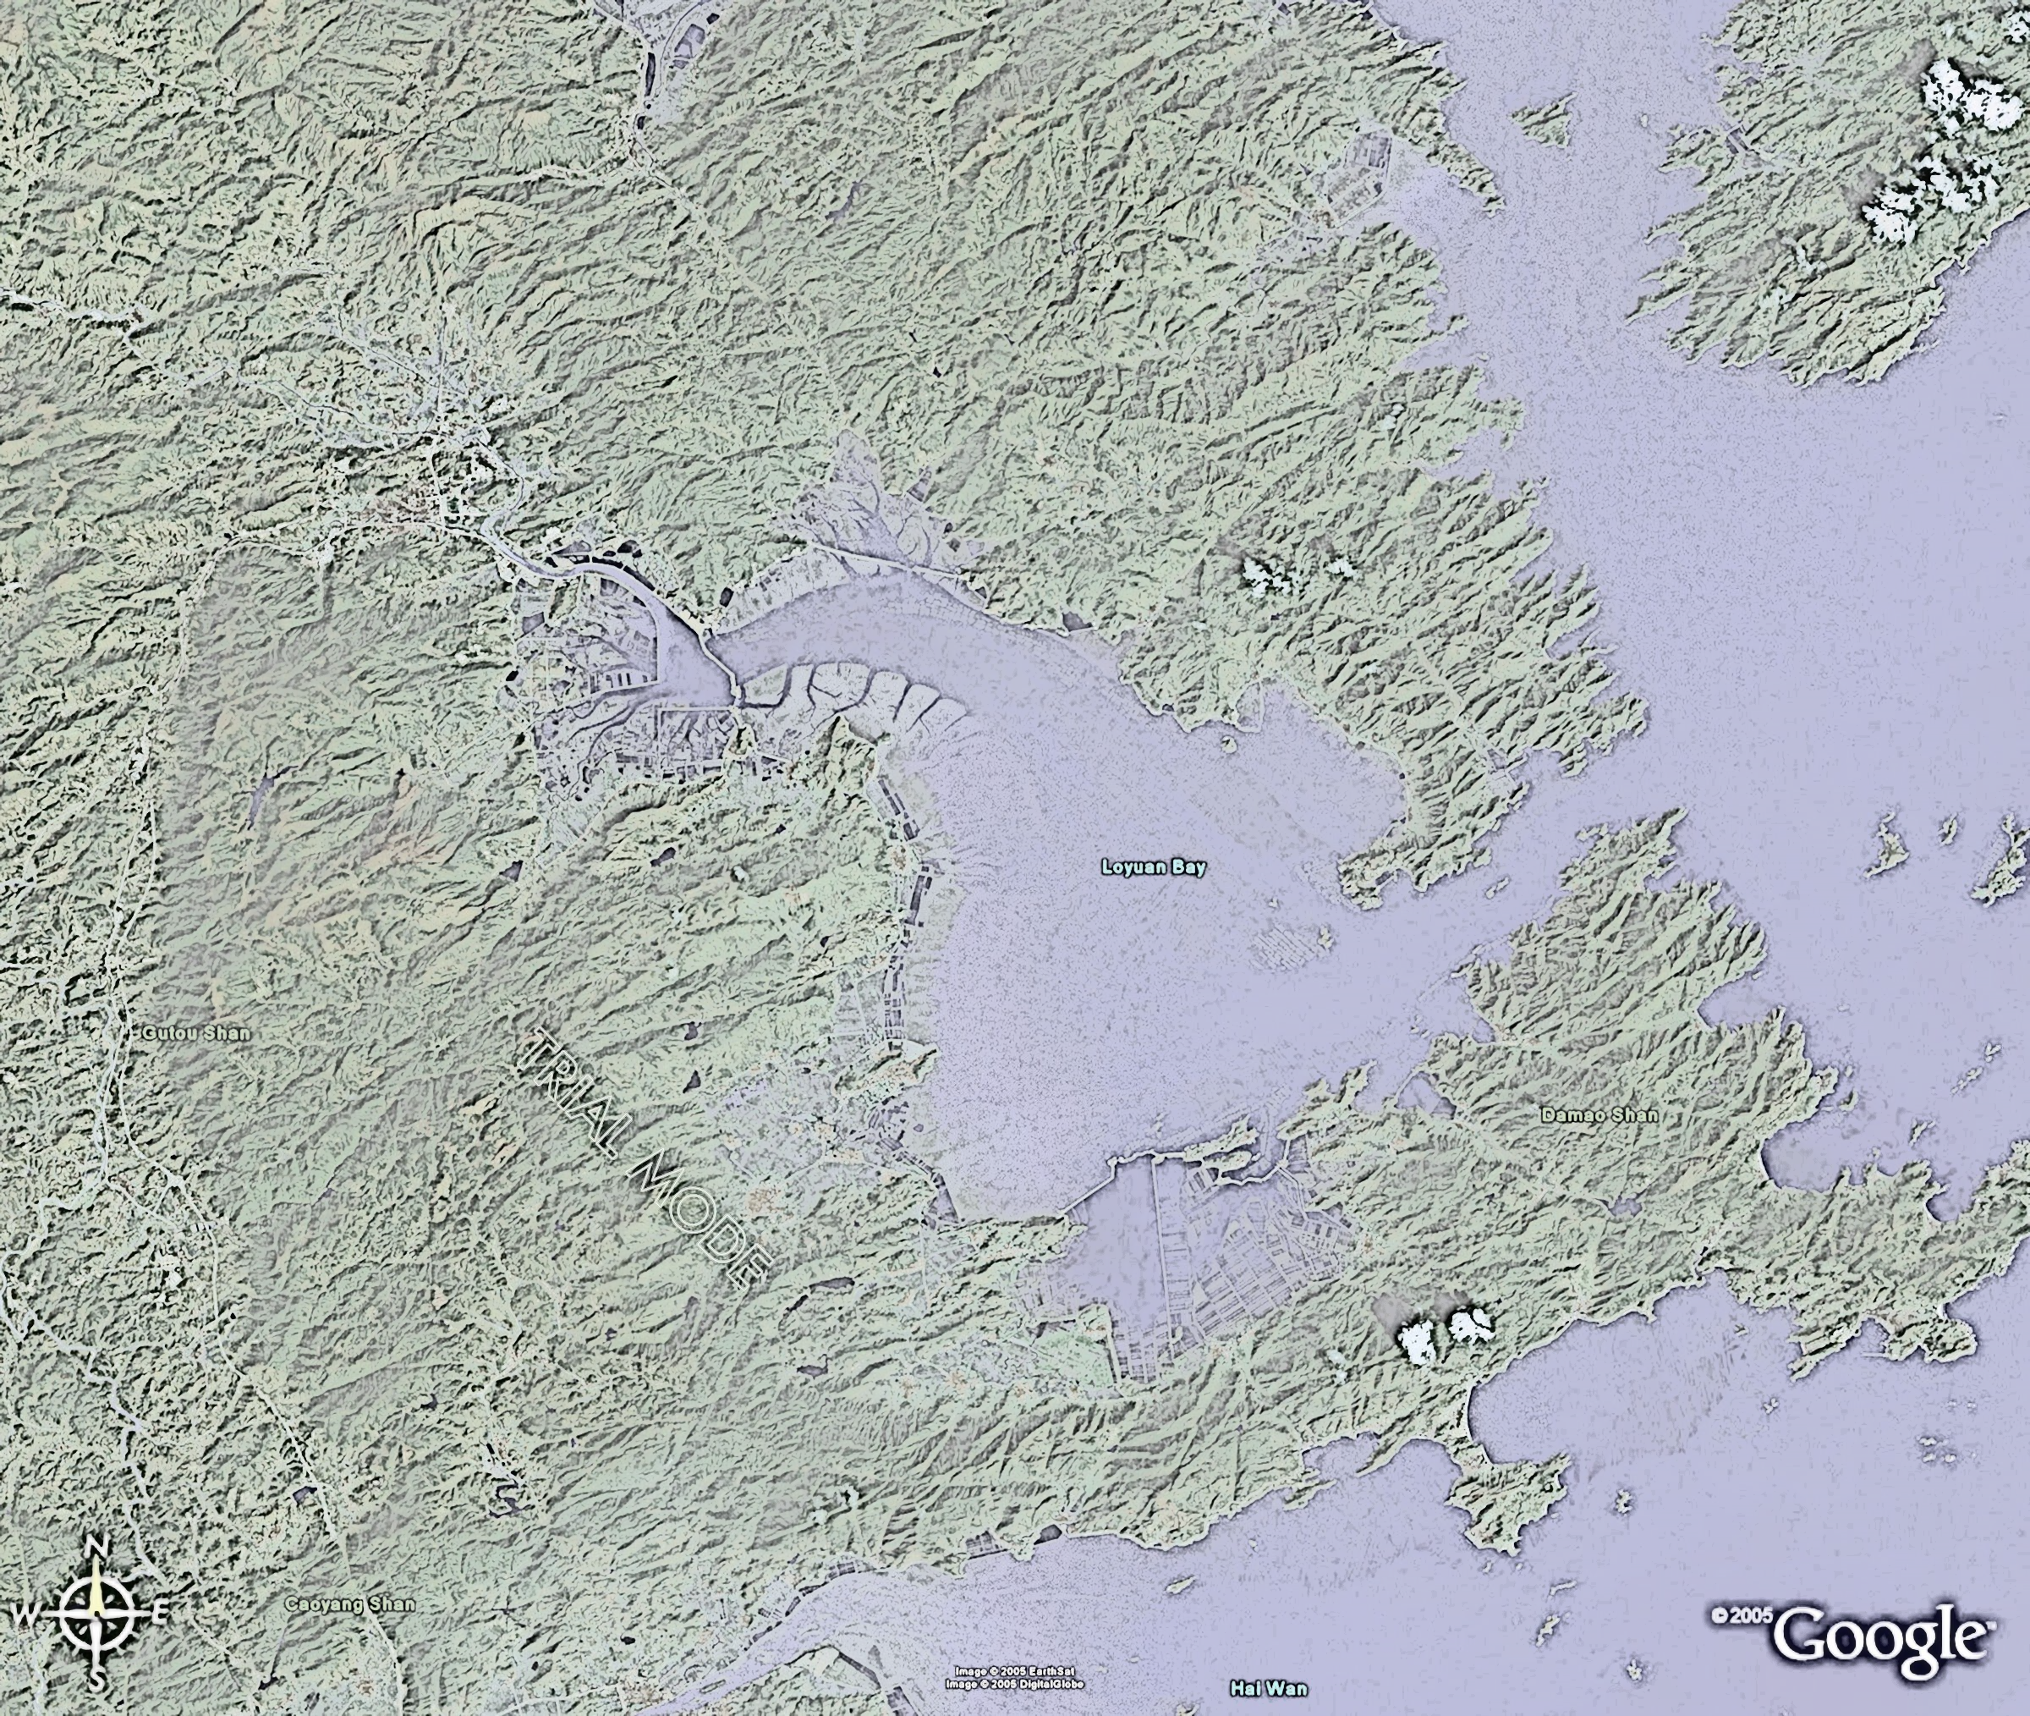
项目位置验证（Project’s Position）
从头至尾的过程
例如自助生态种植项目、旅游景区，光伏电厂销售项目
由企业定义

Slide 9
项目阶段（Project’s Phases）
项目
阶段
阶段
……
从头至尾的过程
例如自助生态种植项目、旅游景区，光伏电厂销售项目
由企业定义

Slide 10
项目类型及规则
元项目类型
自助农业项目
文化旅游项目
绿色能源项目
绿色运输项目
……
元项目是指具有空间属性的现实项目在元宇宙里的数字孪生
从头至尾的过程

Slide 11
建模语言（Metaverse Project Modeling Language）
元宇宙项目建模语言（MPML）是由金中关信息技术研究院研发的，用以定义在元宇宙中项目的构成和行为模式的标记语言
１）手动或界面编辑工具
２）MPML文件定义项目
３）元宇宙引擎创建及运行项目

Slide 12
项目创建及编辑界面
平台为用户提供的图形界面，引导按步骤完成项目的创建或修改
上传媒体资料

Slide 13
媒体格式
格式 | 类型
WebP | 动画
SVG | 矢量图形
MP4 | 视频
VR | VR180 视频
OBJ | 三维模型
JPEG | 图片

Slide 14
交易和碳积分（Deal & Carbon Credit）
项目定义
交易
交易
交易
碳积分
碳积分
碳积分
交易是在项目的基础上，由供需上方共同推动的上方有空间属性的现实在元宇宙里的数字孪生
交易一般是阶段化的过程化的
账户
元项目（的定义）可以看作是商业合同；交易则是合同的签署以及履行情况

Slide 15
碳积分转账
账户之间（企业或个人）可在平台上转让碳积分
联盟的两个平台之间

Slide 16
价值支付
１）人民币
2）碳积分

Slide 17
基础框架
应用系统依赖于金中关品链框架所提供的元宇宙引擎、区块链引擎、以及Web引擎

Slide 18
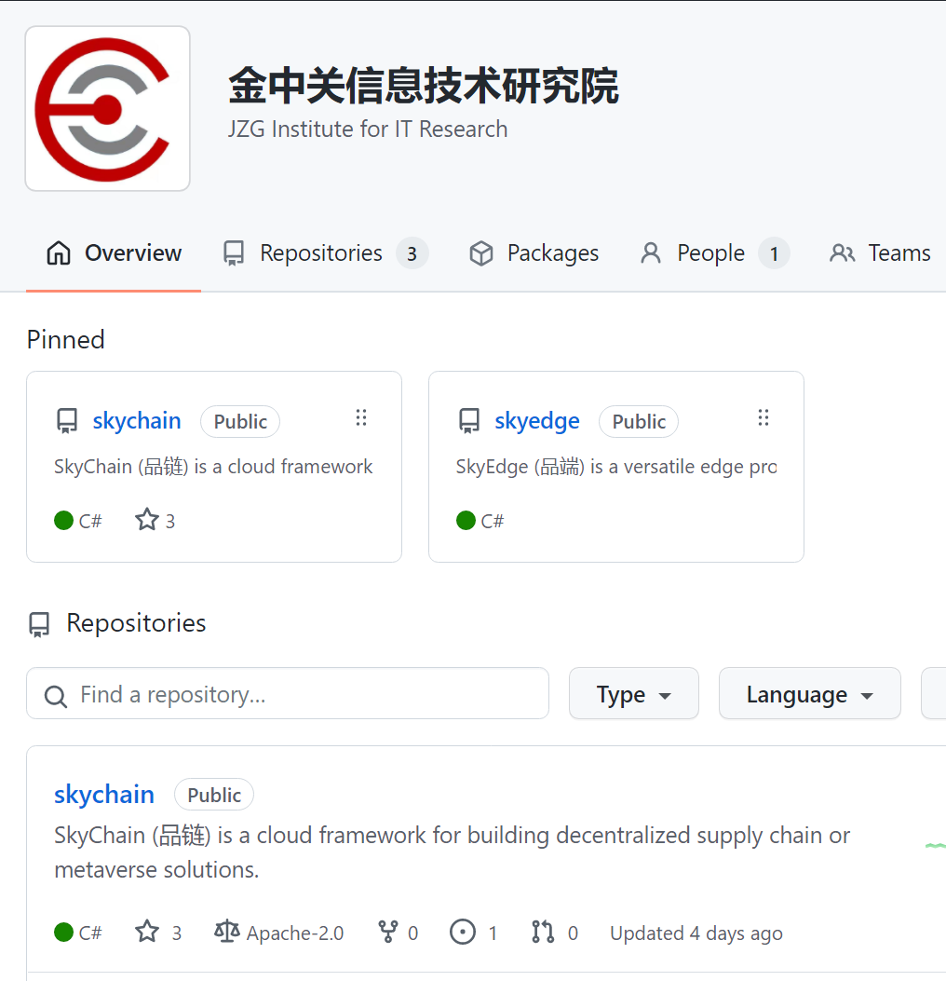
品链框架
品链框架是一个开源的多中心化云计算框架，它含有元宇宙的运行环境，以及区块链等基础组件，可用以开发元宇宙应用系统
开源连接：金中关信息技术研究院

Slide 19
品链框架应用体系
品链框架
元宇宙系统
中惠农通 平台
……
部署的体系平台
开源的基础框架
研发的应用系统
城乡元宇宙平台
……
供应链系统

Slide 20
区块链引擎
品链的区块链引擎专门为碳积分的生成和交易而设计
利用平台联盟而内在的基本信任，以及碳汇领域的共同规则，品链区块链的特有的共识算法不需要“挖矿”
高性能的区块链网络，毫秒级的交易延迟
Plat A
Plat B
Transaction
(sync)
Reconciliation
(async)

Slide 21
元宇宙引擎
元宇宙引擎是一个状态机，它组合各种功能部件，形成一个项目及交易的运行环境，称为元空间
引擎按照项目建模文件（MPML）的描述，在计算空间里创建项目，展开对项目和交易的跟踪模拟
元空间
权限
持久化
模拟
交互
支付
渲染
项目
交易
交易
交易

Slide 22
Web引擎
HTTP 是通用的互联网协议。品链内部对该协议作了扩展，以便支持元宇宙相关的语义
它还实现了缓存和代理的功能，这样可以得到性能优化和灵活部署的效果
品链使用了微软开源的Kestrel引擎

Slide 23
平台部署
多站点体系式、单站点

Slide 24
目录服务和站点服务
目录服务
站点服务

Slide 25
多站点平台
代理服务器
代理服务器
代理服务器
客户端
站点服务器
站点服务器
目录服务器
元宇宙服务器群集（目录＋站点）

Slide 26
单站点平台
客户端
元宇宙服务器
代理服务器
目录服务
站点服务

Slide 27
平台联盟
平台
平台
平台

